Slide 1
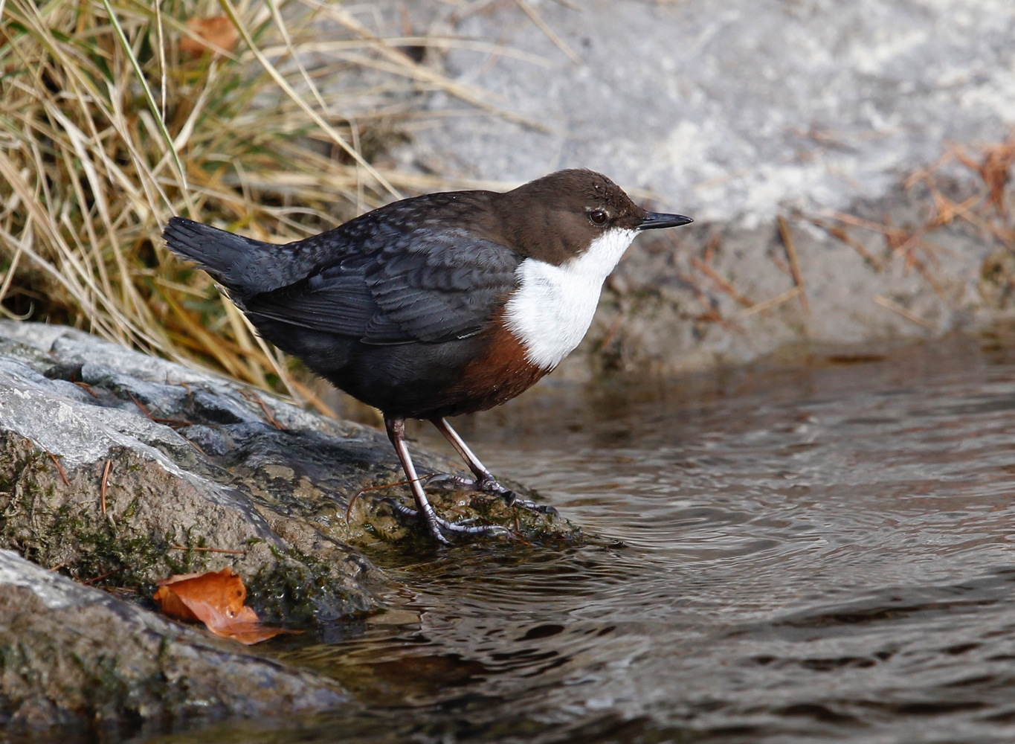
Oiseau de l‘année 2017: le Cincle plongeur

Slide 2
Contenu
Généralités
Habitat
Distribution et effectifs
La vie du cincle
Menaces
Mesures

Slide 3
Cincle plongeur Cinclus cinclus
Nom
Espèces proches
Cincle de Pallas
Cincle d‘Amérique
Cincle à tête blanche
Cincle à gorge
rousse
Notes:
Nom en raison de sa capacité à plonger.
Aussi appelé „merle d‘eau“ en raison de sa ressemble avec le merle et de son habitat lié à l‘eau
Le Cincle plongeur est divisé en 13 sous-espèces. Sa distribution va de l‘Europe de l‘Ouest et du Nord-ouest de l‘Afrique jusqu‘à la région du lac Baïkal et des hauts plateaux de l‘Ouest de la Chine.
Le Cincle plongeur fait partie de la famille des Cinclidae. Outre le Cincle plongeur (Cinclus cinclus) que l‘on trouve en Suisse, 4 autres espèces font partie de cette famille:
Cincle de Pallas (Cinclus pallasii) distribution: Est de l‘Asie
Cincle d‘Amérique (Cinclus mexicanus), distribution: Amérique du Nord
Cincle à tête blanche (Cinclus leucocephalus), distribution: Andes, Venezuela et Bolivie
Cincle à gorge rousse (Cinclus schulzii) distribution: très petite région (Sud de la Bolivie et Nord de l‘Argentine)

Slide 4
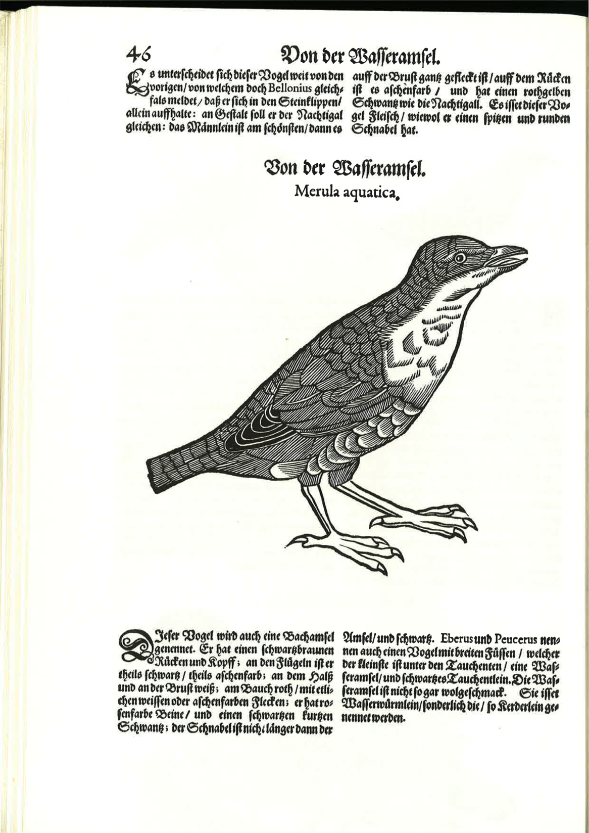
Konrad Gessner avait déjà décrit en 1669 le Cincle
plongeur dans son livre sur les oiseaux.
Mais il trouvait que le cincle n‘avait pas tellement bon goût.
Notes:
Etonnamment, Gessner ne mentionne pas que l‘oiseau plonge. Il le positionne avec les oiseaux plongeurs, ce qui permet de conclure qu‘il n‘avait pas conscience que le Cincle plongeur est le seul passereau capable de plonger.

Slide 5
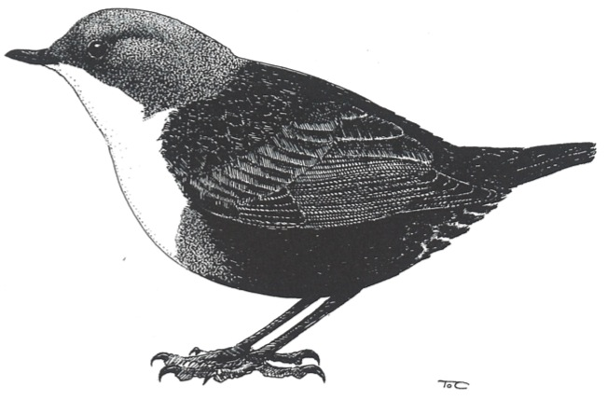
Caractéristiques
Taille: 18 cm
Poids: 46 – 84 g
Envergure: 25 – 30 cm
Apparence
  forme trapue
  queue courte
  taille d‘un étourneau

Slide 6
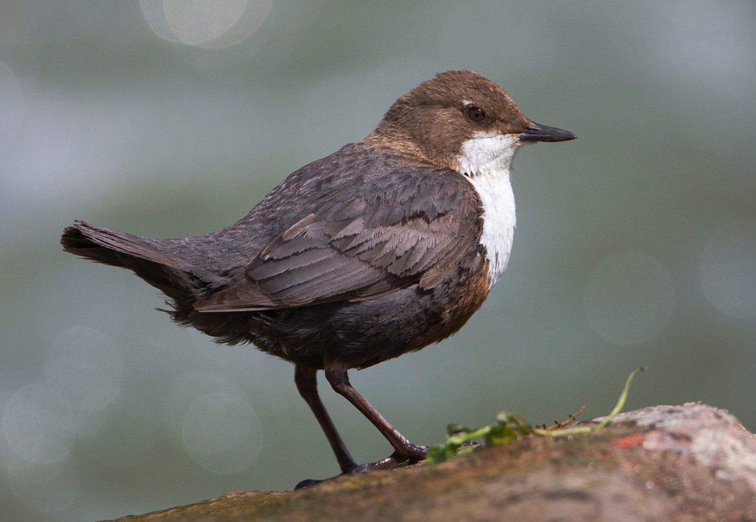
Notes:
Cincle plongeur adulte. Les mâles et les femelles sont identiques. La seule différence est que les mâles sont légèrement plus grands.
La photo montre bien les caractéristiques:
Forme trapue
Queue coutre
Plastron blanc (séparé du ventre gris ardoise par une bande rousse)
Dos et côtés du corps gris ardoise
Dessus de la tête et côtés du cou bruns

Slide 7
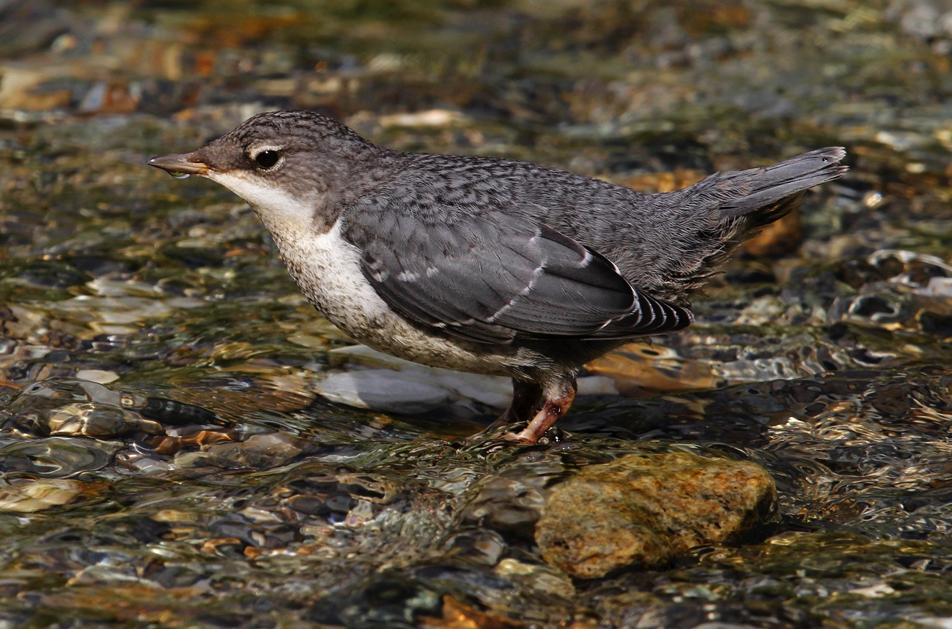
Notes:
Jeune Cincle plongeur
Caractéristiques:
Dessous blanc sale
Dessus gris ardoise

Slide 8
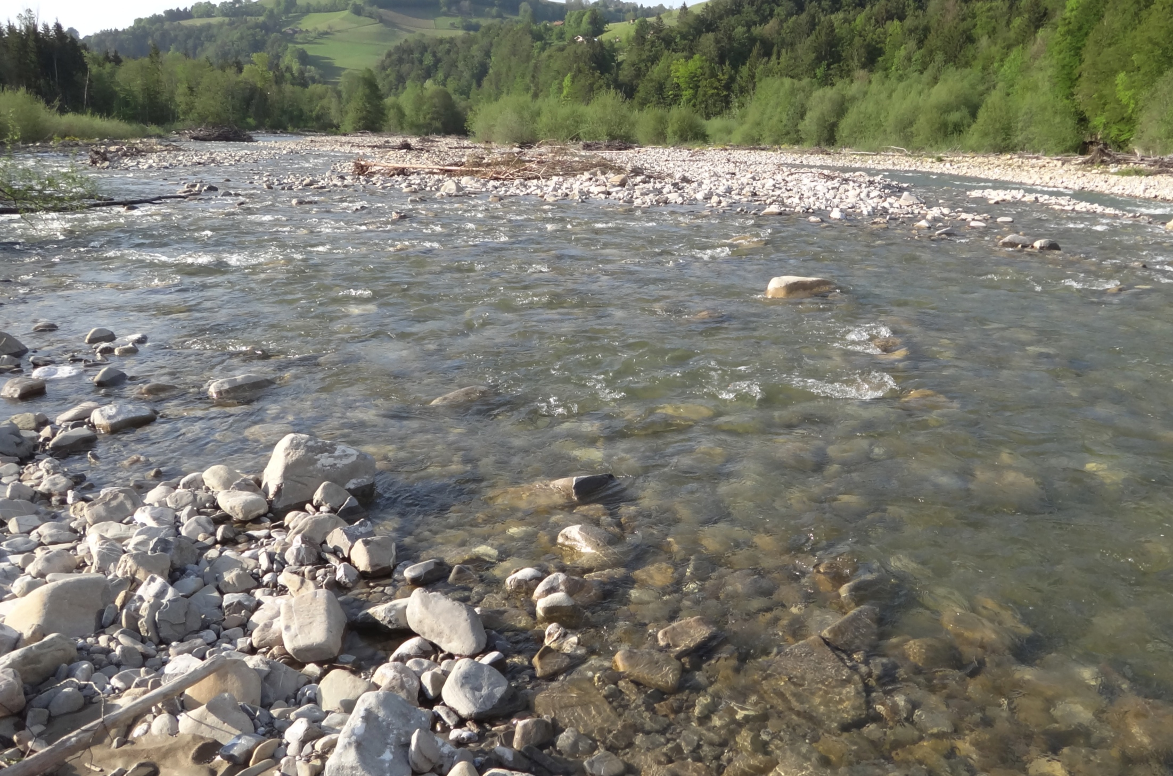
Habitat
Notes:
Habitat adéquat:
Ruisseaux et rivières à courant rapide (largeur plus de 2 mètres)
Fond pourvu de pierres et gravier (terrain de chasse optimal)
Petites îles ou blocs de roche servant à se percher (et qui conduisent à différentes situations de courant)

Slide 9
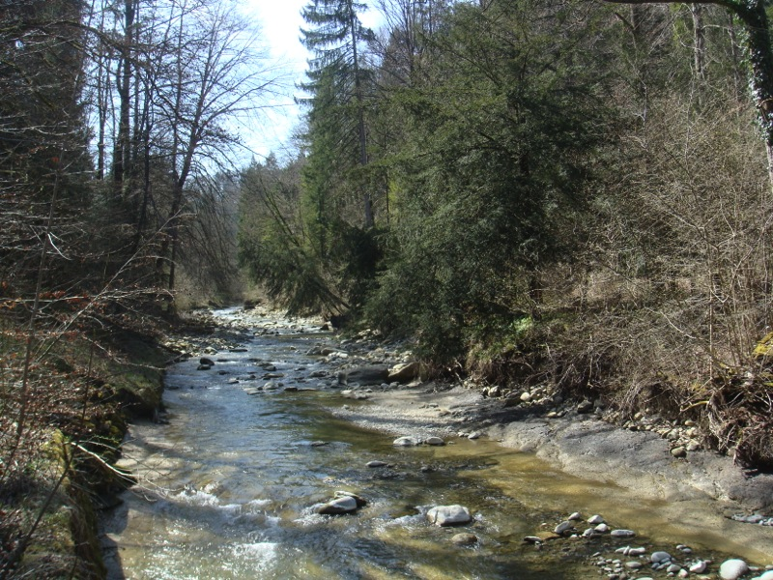
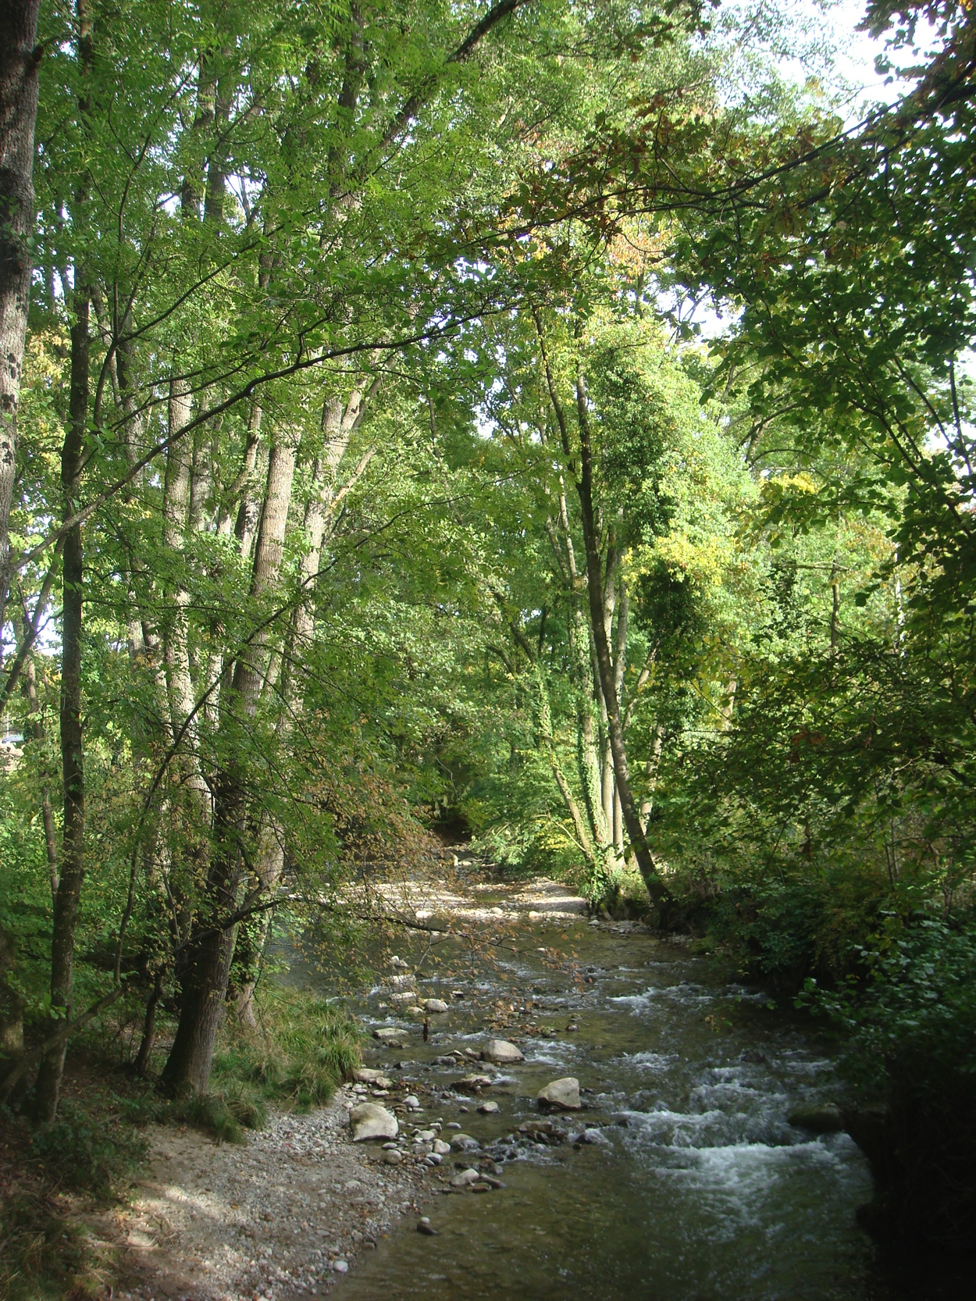
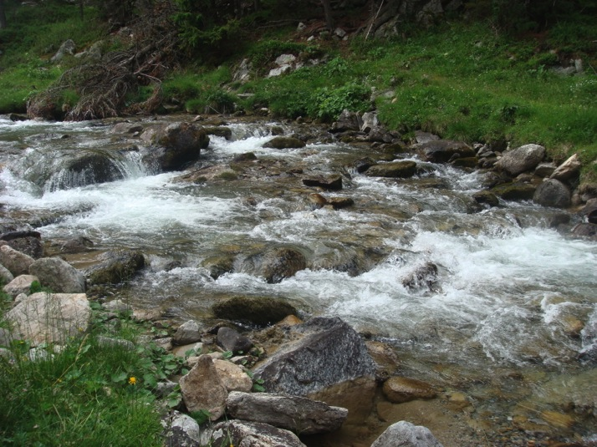
Notes:
Cette dia présente différents exemples d‘habitats adaptés pour le Cincle plongeur

Slide 10
Territoire
Nidification: 600 – 2500 m d‘altitude
Territoire de nidification: tronçon de cours d‘eau d‘environ 800 – 1000 m de longueur
Grande fidélité au site
Notes:
Tous les chiffres concernent la Suisse.
La longueur du territoire de nidification varie avec la largeur du cours d‘eau. Le long d‘étroits ruisseaux, il faut des tronçons plus longs que sur de larges rivières (l‘offre en nourriture augmente avec la largeur du cours d‘eau)
Une fois qu‘ils ont niché dans un territoire, les cincles gardent généralement ce territoire toute leur vie.
Ces 15 dernières années, les cincles ont niché à des altitudes plus élevées que précédemment. Jusque dans les années 1990, les nidifications se faisaient jusque vers 1900-2000 m d‘altitude, actuellement jusque vers 2500 m.

Slide 11
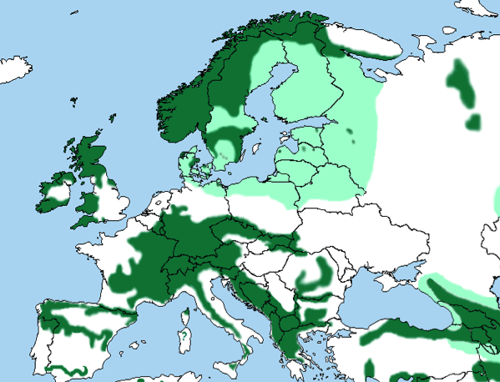
Comportement migratoire
Oiseau sédentaire avec exceptions
  Comportement migratoire local
  Dispersion des jeunes
  Changements de territoire
Vert foncé: présent toute l‘année
Vert clair: présent en hiver
Notes:
Le Cincle plongeur est une espèce principalement sédentaire. La plupart des cincles restent pendant toute leur vie (durée moyenne 3 ans) dans le même territoire.
Il y a toutefois des exceptions:
Les cincles du nord de la Scandinavie migrent vers des quartiers d‘hiver situés un peu plus au sud. Dans d‘autres régions, il peut également y avoir des mouvements migratoires. Quand les ruisseaux/rivières de leur territoire gèlent, les cincles partent dans un quartier d‘hiver plus adapté et reviennent après l‘hiver dans leur territoire de nidification.
Les jeunes cincles rôdent jusqu‘à la mue du plumage juvénile et s‘éloignent en général de quelques kilomètres, parfois jusqu‘à une cinquantaine de km du territoire de leur parents. Mais on connait aussi des migrations de la Suisse vers la Pologne. Après la mue du plumage juvénile et la prise de possession d‘un territoire, les cincles restent généralement sur place, sauf si leur cours d‘eau gèle.
En Suisse, on peut observer une migration verticale. Comme les cincles peuvent nicher jusqu‘à 2500 m d‘altitude, mais qu‘ils ne peuvent pas y passer l‘hiver, on peut observer plus de cincles à basse altitude en hiver.

Slide 12
Distribution / effectifs
Notes:
Présent dans toutes les régions de Suisse.
Partout sur le Plateau
Dans les montagnes, uniquement dans les vallées
La carte montre la dépendance des cours d‘eau

Slide 13
Distribution / effectifs
Notes:
Les surfaces en rouge représentent les régions avec observations de cincles en été (mai à juin).
Les surfaces ponctuées représentent les régions avec observations de cincles en hiver (décembre, janvier).
En Valais et dans les Grisons, surtout, on arrive à bien distinguer les territoires d‘été et d‘hiver. En raison des cours d‘eau gelés en hiver, les cincles doivent descendre à des altitudes plus basses.
Les régions de très haute altitude n‘ont d‘observations de cincles à aucun moment de l‘année.

Slide 14
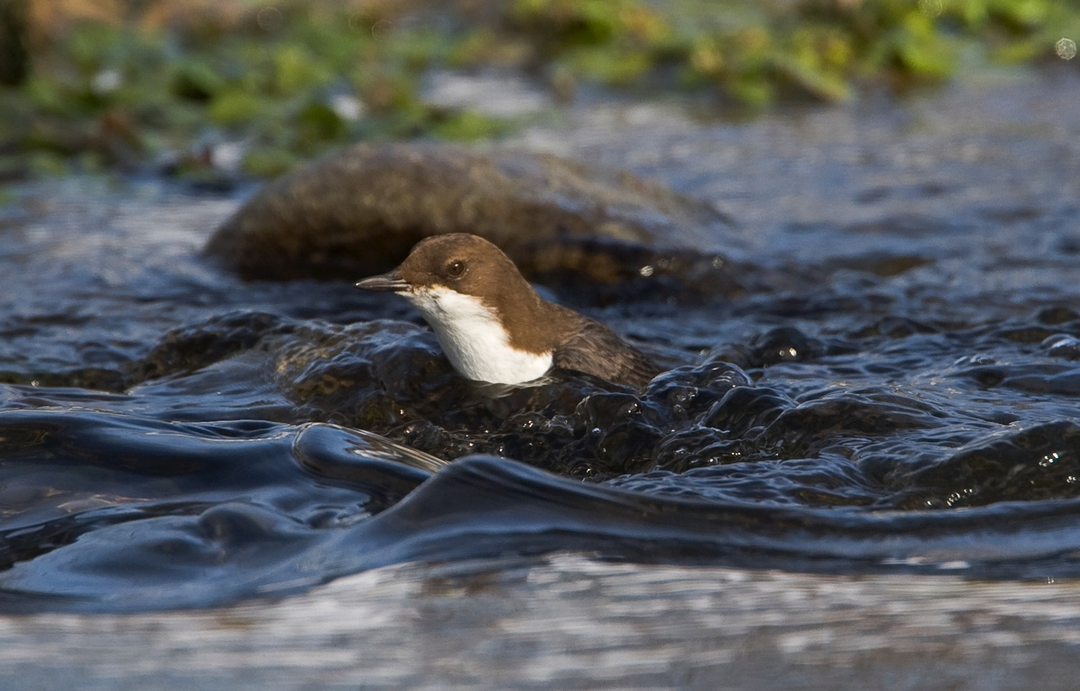
La vie du cincle
Notes:
Le cincle passe la plus grande partie de sa vie au bord ou dans l‘eau. Il chasse la majorité de ses proies dans l‘eau. Il est parfaitement adapté à cela. Il est le seul passereau à pouvoir nager et plonger.

Slide 15
Adaptations à la plongée
Narines
Membrane nictitante
Plumage dense
Grande glande uropygienne
Courtes ailes rondes
Musculature développée de la poitrine et des pattes
Moins d‘air dans les os que les autres passereaux
Notes:
Les narines peuvent être fermées grâce à de fines membranes. Cela empêche l‘eau d‘entrer dans le nez lors de la plongée.
La membrane nictitante est une fine membrane qui permet d‘enlever l‘eau collée à la cornée. Mais il est faux de dire que la membrane nictitante est fermée lors de la plongée pour protéger l‘oeil. Cette membrane laisse certes passer la lumière, mais elle n‘est pas transparente et gênerait la vision sous l‘eau.
Le plumage est très dense et protège le cincle de l‘eau et du refroidissement.
La glande uropygienne est 10 fois plus grande que chez les passereaux de taille comparable. Cette glande produit une substance huileuse qui permet d‘imperméabiliser le plumage.
Les courtes ailes rondes sont utilisées pour nager sous l‘eau.
La musculature puissante permet de s’agripper avec les pattes et de résister à la force du courant

Slide 16
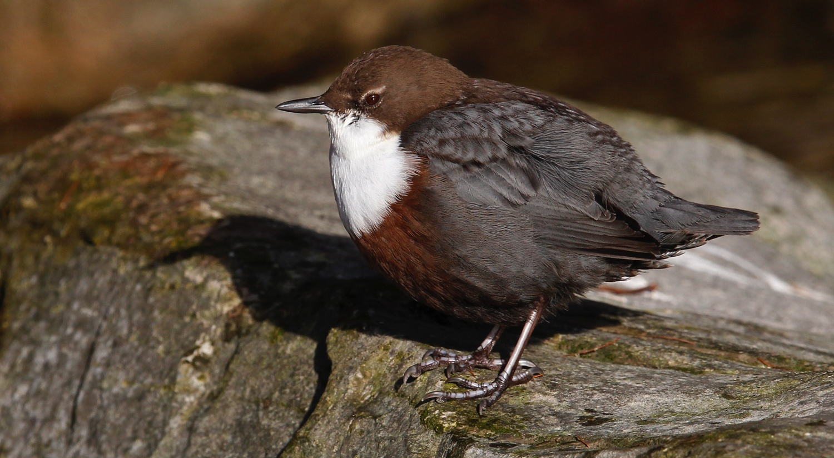
Notes:
Plumage très dense, ressemble à un pelage. Il protège contre l‘infiltration de l‘eau. La glande uropygienne du cincle est 10 fois plus grande que celle d‘autres passereaux de taille comparable. Le cincle utilise la substance huileuse produite par cette glande pour imperméabiliser son plumage.

Slide 17
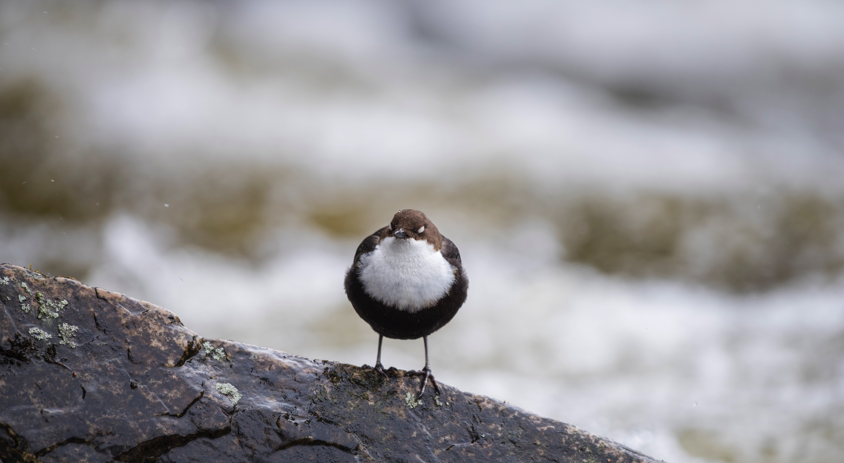
Notes:
Membrane nictitante blanche (fonction d‘essuie-glace).
La capacité d‘adaptation de l‘oeil du cincle est très grande. Les passereaux peu spécialisés peuvent s‘adapter sur 12 dioptries, le cincle sur plus de 50 dioptries. Cela lui permet une vision nette aussi bien au-dessus qu‘au-dessous de l‘eau.

Slide 18
Plongée
Adaptations pour la gestion de l‘oxygène pas élucidées
Technique spéciale pour empêcher la poussée hydrostatique
Durée de plongée en moyenne 5 – 10 sec
Notes:
Le cincle plonge (en marchant, depuis une pierre ou en vol) avec la tête dirigée vers le bas, la queue dressée vers le haut, l‘axe du corps en biais par rapport au ruisseau, contre le courant. Le courant agit contre la poussée hydrostatique du corps et pousse l‘oiseau au fond du ruisseau. Cette force est si forte que le cincle peut marcher au fond de l‘eau et y chercher sa nourriture.
Une plongée dure en moyenne 5 – 10 secondes. Mais il peut arriver qu‘un cincle reste sous l‘eau jusqu‘à 30 secondes et plonge jusqu‘à une profondeur de 1,5 m.
En plongée, les rémiges secondaires sont plus ou moins plaquées au corps, tandis que l‘oiseau rame essentiellement avec les rémiges primaires assez flexibles.
Les os contiennent moins d‘air, comme chez pratiquement tous les oiseaux qui plongent.

Slide 19
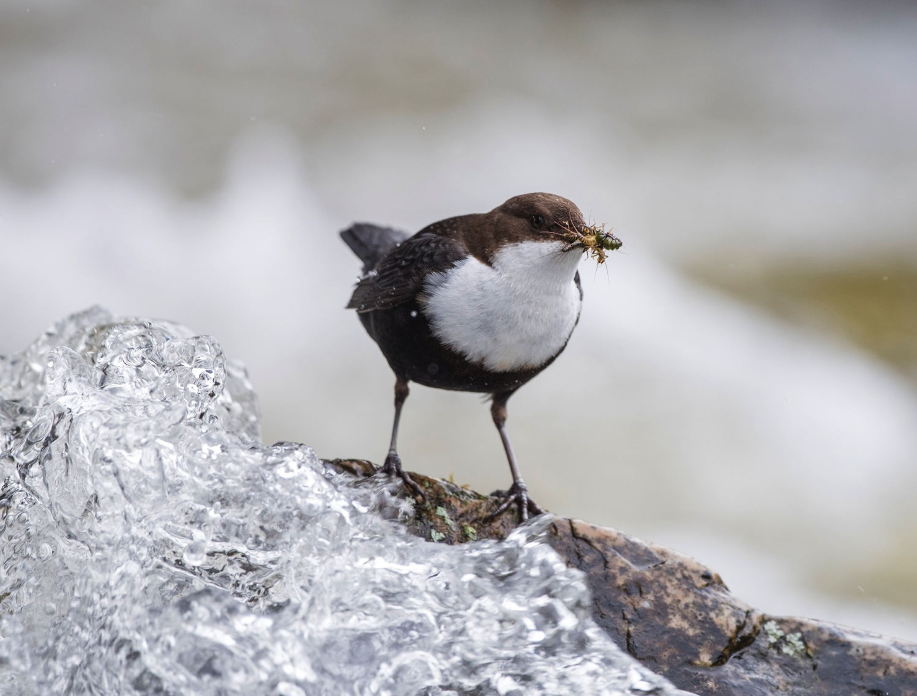
Nourriture

Slide 20
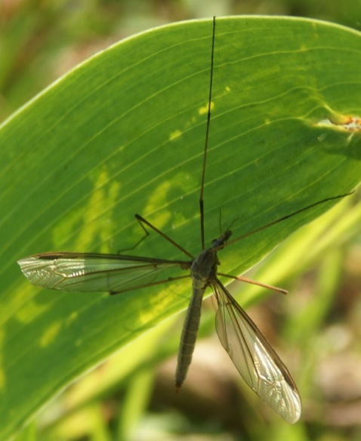
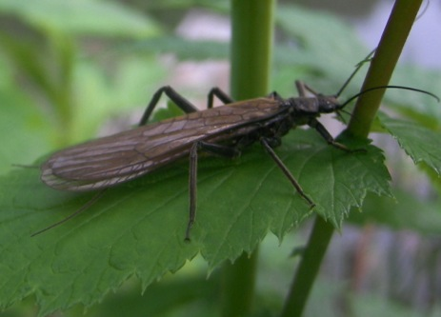
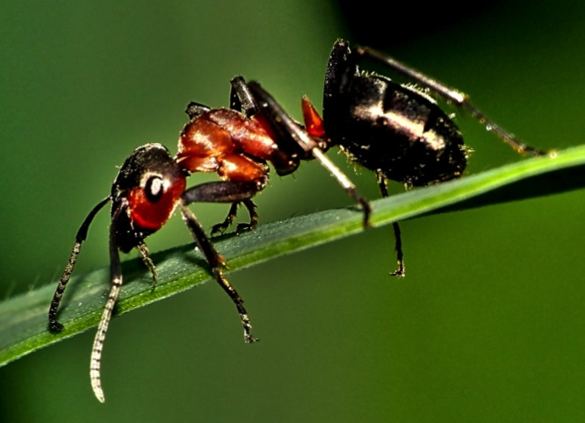
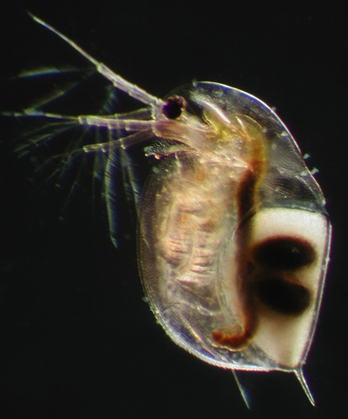
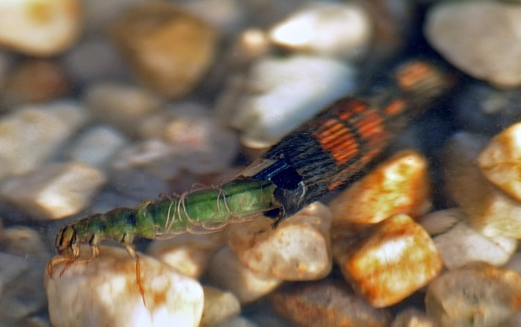
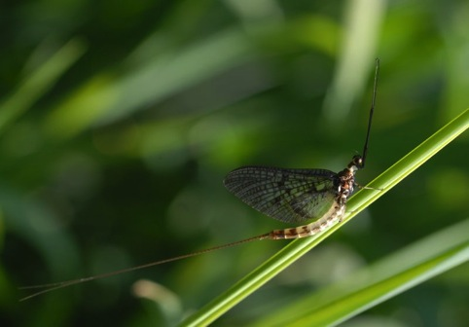
Nourriture
Notes:
Le Cincle plongeur chasse dans les ruisseaux/rivières, le long des rives et au-dessus de la surface d‘eau. Il s‘est adapté à une niche où il n‘a pratiquement pas de concurrents.
La nourriture du cincle est très variée: larves et adultes de plécoptères, trichoptères et phryganes, vers, crustacés, escargots, araignées, petits poissons, etc.
En cas de crue, le cincle cherche des proies sur la berge.

Slide 21
Chasse
En marchant
En nageant
En plongeant
En volant
Notes:
Les techniques de chasse sont presqu‘aussi diversifiées que les proies.
En marchant, le cincle fait la chasse aux insectes, par exemples aux coléoptères. Il retourne pour cela les feuilles et les petites pierres à l‘aide de son bec pour déloger des proies.
Une autre technique consiste à flotter à la surface de l‘eau pour attraper les insectes qui sont sur ou juste au-dessous de l‘eau. Le cincle bouge ses pattes (qui ne sont pas munies de palmes) et ses ailes pour avancer.
Comme décrit précédemment, le cincle a développé une technique de plongée spéciale. Il peut se tenir sur le fond du cours d‘eau avec ses puissantes griffes. Il retourne des pierres avec son bec pour dégager des escargots et des crustacés ou il capture des proies directement dans l‘eau à l‘abri du courant derrière les pierres.
Même si l’on pourrait penser en raison de son mode de vie que le cincle mange beaucoup de poissons, il n‘en est rien. Des études ont montré que la quantité de poissons mangés est assez faible. Le cincle attrape des poissons allant jusqu‘à une taille de maximum 6 cm. Mais il peut très bien vivre le long de cours d‘eau sans poissons.
Pour attraper des insectes volants, le cincle vole sur place en battant très rapidement des ailes.

Slide 22
Vol
Pas de manoeuvres brusques possibles en raison de ses ailes et queue courtes
Vol rapide, souvent bas, au ras de l‘eau, en suivant le cours d‘eau
Notes:
Vitesse jusqu‘à 50 km/h
En raison de sa courte queue, pas de manoeuvre brusque possible
Hauteur de vol:
Normalement suit le cours d‘eau à une hauteur de 1 m
Si le cincle veut parcourir de grandes distances, il vole à plusieurs mètres de hauteur
A la hauteur de la couronne des arbres uniquement pour chasser des insectes, lors de la parade nuptiale ou pour chasser des intrus.
Vol sur place: pour la chasse / en cas d’incertitude

Slide 23
Révérences
Rapide flexion des pattes
Nom anglais
Indique l‘excitation
Moyen de communication
Notes:
Les révérences sont un mouvement typique des cincles. Il s‘agit d‘une rapide flexion des pattes dans l‘articulation des talons. Cela abaisse et remonte le corps du cincle qui reste dans la même position durant ce mouvement.
En anglais, ce comportement a donné son nom au cincle: White-throated Dipper. Le nom vient du verbe « to dip », qu‘on peut traduire par „abaisser“.
Les révérences montrent l‘état d‘excitation interne du cincle. La fréquence joue un rôle. Plus le cincle est excité, plus les flexions sont fréquentes. Les raisons de l‘excitation peuvent être la présence d‘une femelle, d‘un concurrent ou de dangers.
Les observations semblent indiquer que les révérences pourraient aussi être utilisées par le cincle pour la communication en combinaison avec le clignement des yeux (membrane nictitante). Cette communication visuelle a l‘avantage de ne pas être couverte par le bruit de l‘eau.

Slide 24
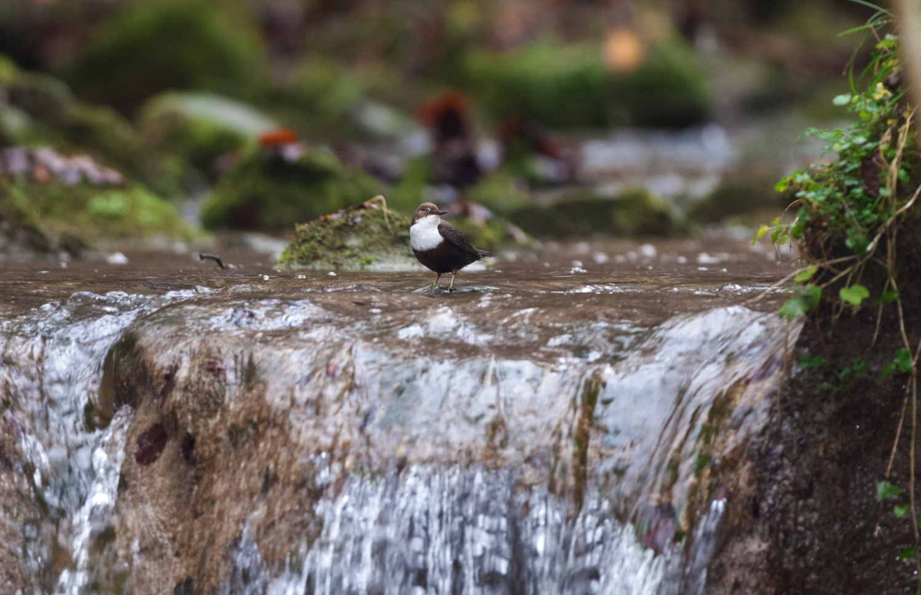

Chant
Notes:
Le chant du Cincle plongeur ressemble à celui du merle, mais en moins mélodieux
Source du chant: http://www.xeno-canto.org/sounds/uploaded/ZNCDXTUOFL/cinclus_cinclus_aquaticus_Poland_Jarek_Matusiak20110401.mp3

Slide 25
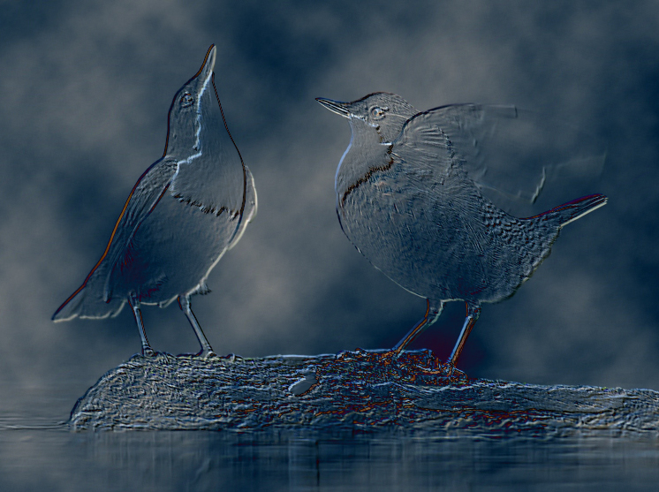
Parade
Formation des couples souvent déjà en automne, parade en janvier
Si le couple reste ensemble, pratiquement pas de parade l‘année suivante
Notes:
La formation des couples commence déjà en automne et culmine à la fin de l‘hiver. Le mâle parade autour de la femelle en nageant ou en dansant avec des cris bas „tsurr“, avec des tressaillements d‘ailes, des flexions des pattes et en présentant sa poitrine blanche. Si la femelle s‘envole, le mâle la poursuit, souvent jusqu‘à la hauteur de la couronne des arbres. Le mâle présente également des vols de parade impressionnants, suivis de plongeons de parade, lors desquels le mâle plonge dans l‘eau avec beaucoup d‘éclaboussures. Peu à peu, la femelle devient aussi active, danse autour du mâle avec flexions des pattes et tressaillements des ailes. Parfois, les deux partenaires se tiennent en position dressée, poitrine contre poitrine, les ailes pendantes, parfois les ailes dressées ou alors ils sautent l‘un contre l‘autre en chantant. Lorsque la femelle accepte la nourriture que le mâle lui présente, la formation du couple est terminée.
On a pu observer des couples, qui sont restés ensembles pendant 4 ans. Pendant ces années, la parade n‘a pas eu lieu ou de façon très restreinte.

Slide 26
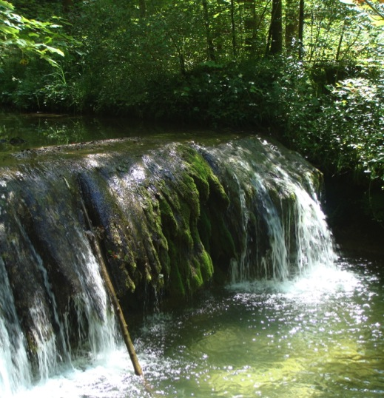
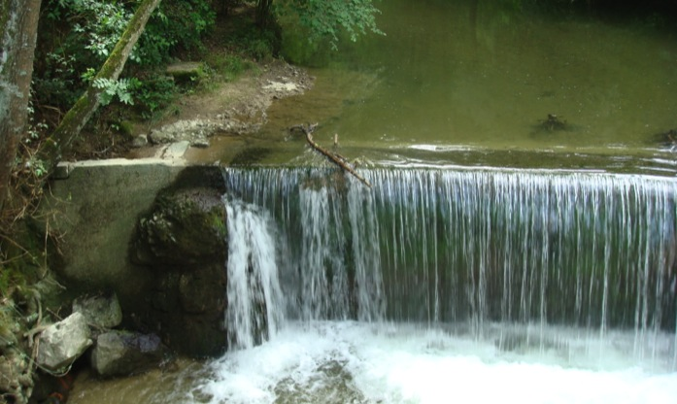
Site de nidification
À proximité immédiate de l‘eau
0.5 – 3.5 m au-dessus de l‘eau
Entrée dirigée vers l‘eau
Sites adéquats:
  derrière les cascades
  fissures dans roches
  poutres sous les ponts
  bâtiments
  barrages
  niches de toutes sortes
Notes:
Danger que le nid soit inondé ou emporté en cas de crue
A proximité de l‘eau: les fientes des jeunes tombent dans l‘eau et sont emportées. L‘emplacement du nid n‘est ainsi pas trahi.
Peu de prédateurs peuvent généralement atteindre l’emplacement des nids
Début de la construction du nid: début mars. Le nid peut être construit en 10-14 jours s‘il n‘y a pas de retards.

Slide 27
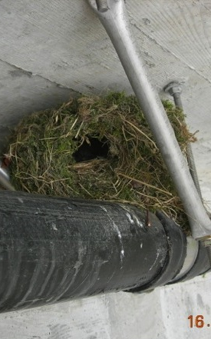
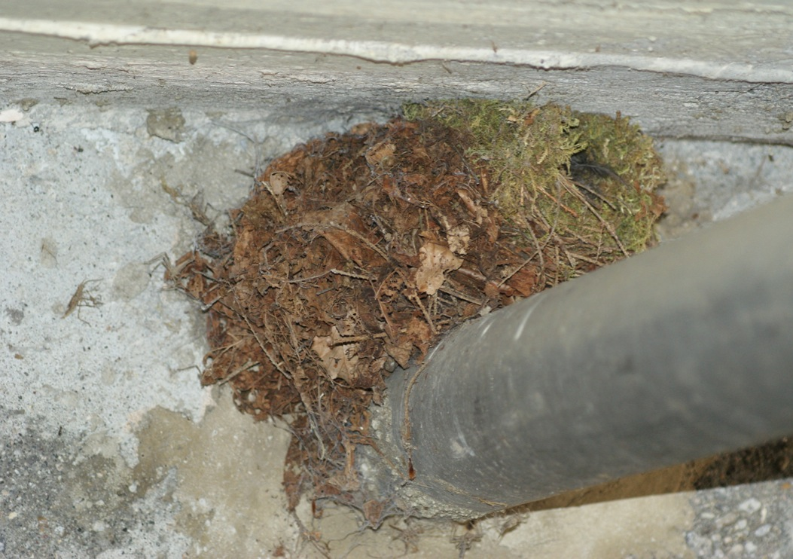
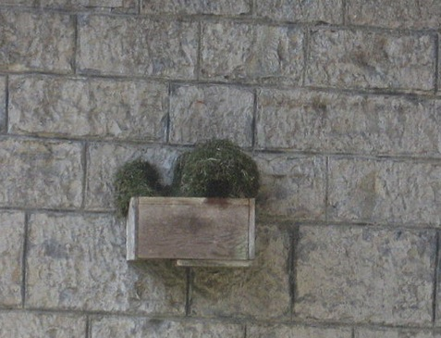
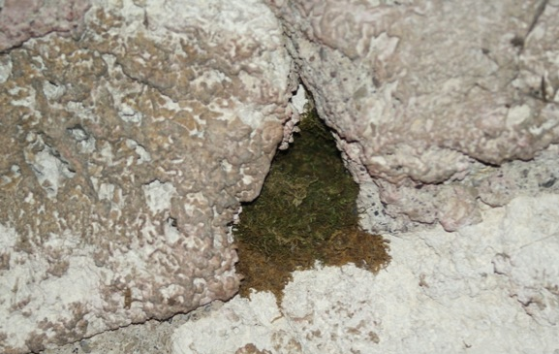
Nid
Notes:
Quelques exemples de nids du Cincle plongeur.

Slide 28
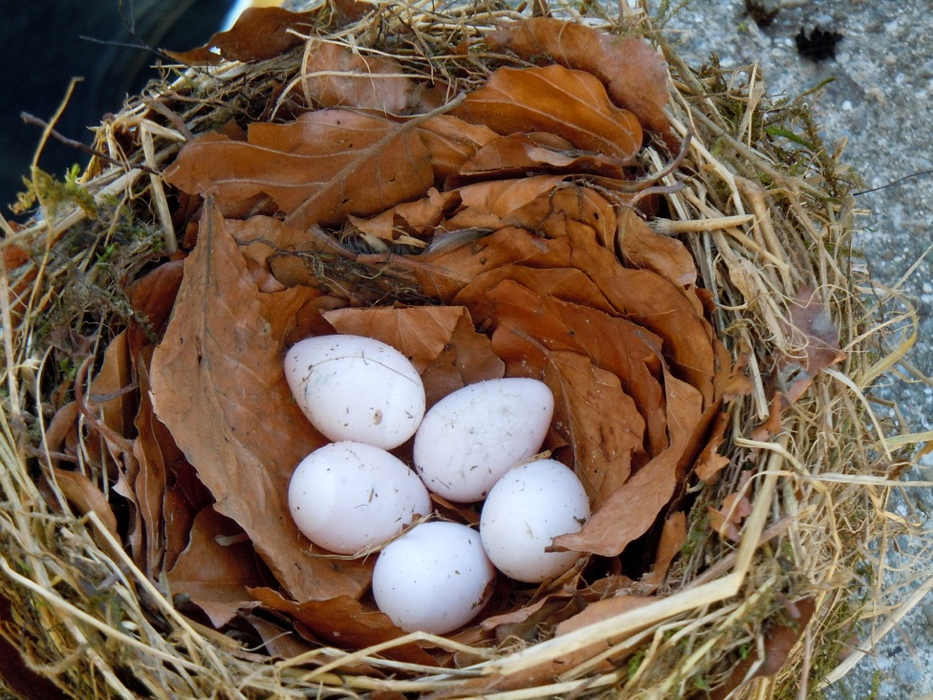

Die Wasseramsel Vogel des Jahres 2017
Notes:
L‘intérieur du nid est tapissé par la femelle de feuilles de hêtre sèches. Elle y pond 4 à 6 oeufs.

Slide 29
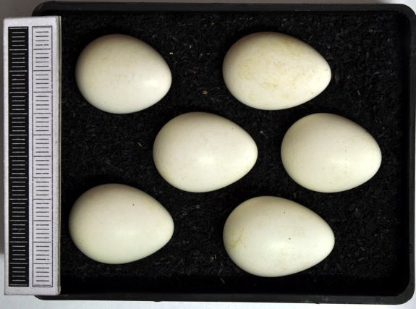
Nidification
Nidification précoce à partir de février
Taille des pontes: 4 – 6 oeufs
Durée d‘incubation: 14 – 17 jours
Couvées de remplacement et deuxièmes couvées possibles
Notes:
Tout comme la parade, la nidification commence tôt. Dès février/début mars, les cincles commencent à pondre leurs oeufs. Dans les Alpes, la ponte se fait seulement à fin avril.
Une ponte comprend généralement 4 à 6 oeufs. Les oeufs sont couvés seulement à partir du moment où la ponte est complète.
La femelle s‘occupe seule de couver les oeufs pendant 14 à 18 jours. Pendant ce temps, le mâle monte la garde et nourrit en partie la femelle. Mais la femelle doit aussi partir à la recherche de nourriture pour compléter son alimentation.
En cas de début de nidification précoce, une couvée de remplacement ou une seconde couvée peuvent être entreprises (7-10 jours après l‘envol des jeunes).

Slide 30
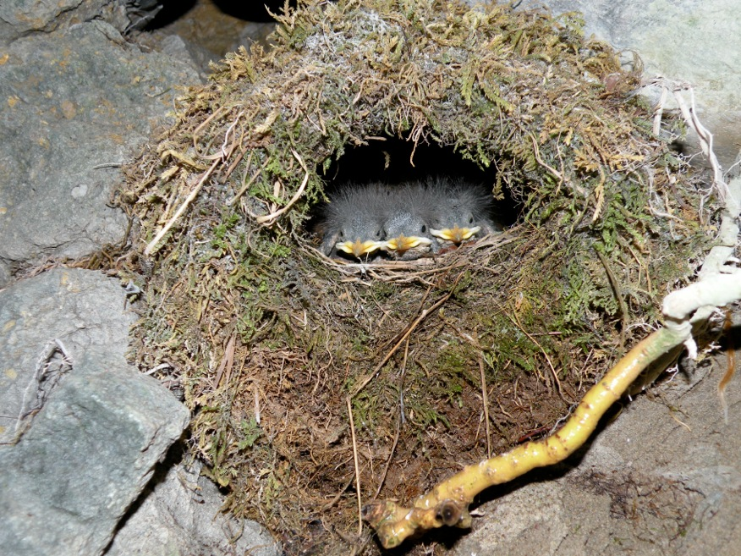
Die Wasseramsel Vogel des Jahres 2017
Notes:
Nid avec jeunes âgés de 13 jours

Slide 31
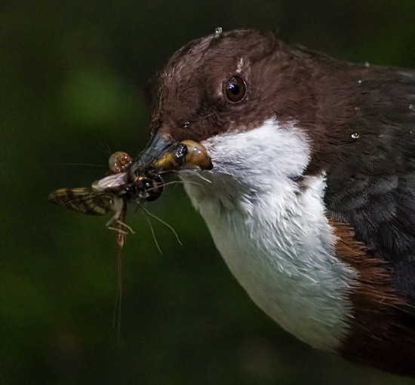
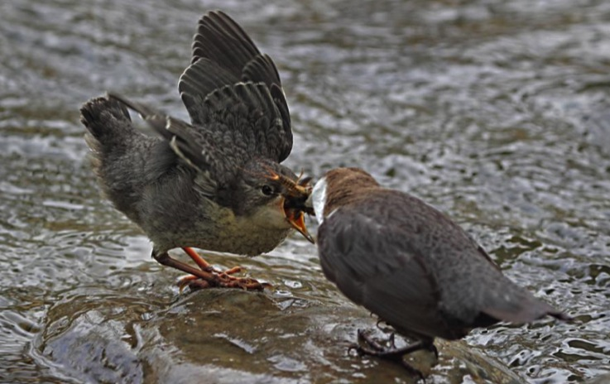
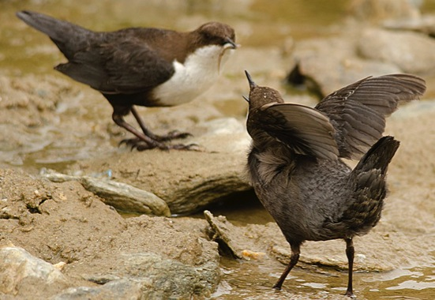
Elevage des jeunes
Quittent le nid 19 – 25 jours après l‘éclosion
Sont encore nourris 2 semaines après l‘envol du nid
Notes:
A partir d‘un âge d‘environ 10 jours, les jeunes quittent le nid en cas de dérangement/danger. A cet âge, ils peuvent nager, mais pas encore voler. En quittant le nid aussi précocement, les jeunes ont peu de chances de survie.
Même après leur envol, les jeunes sont encore nourris pendant deux semaines par les deux parents en dehors du nid. Après cela, les juvéniles font souvent une dispersion. Généralement, ils ne s‘éloignent pas plus de 50 km de leur lieu de naissance. Mais on a déjà retrouvé des cincles suisses en Pologne.
Environ trois quarts des juvéniles meurent lors des deux premières années. La plupart des cincles atteignent 3-4 ans. Le cincle le plus âgé connu a atteint 10 ans.

Slide 32
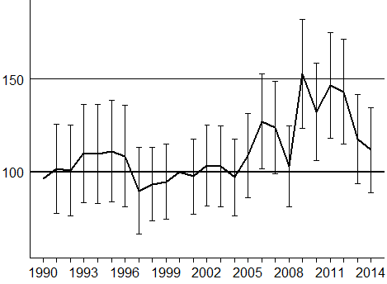
Effectifs
Source: http://www.vogelwarte.ch/fr/oiseaux/les-oiseaux-de-suisse/cincle-plongeur.html
Notes:
Année 2000 = 100
De 2000 à 2009 les effectifs nicheurs de Cincles plongeurs ont augmenté de 50% en Suisse.
Depuis 2009, les effectifs diminuent à nouveau
Les effectifs recensés lors des comptages des oiseaux d‘eau en hiver augmentent toutefois légèrement depuis 1995 pratiquement de façon continue (source: http://www.vogelwarte.ch/fr/oiseaux/les-oiseaux-de-suisse/cincle-plongeur.html).
Sur les Listes rouges d‘Europe et de Suisse, le Cincle plongeur figure comme espèce „non menacée“ .
Les crues et les hivers froids peuvent fortement décimer les effectifs de Cincles plongeurs. Mais de telles pertes peuvent être compensées en l‘espace de 1 à 2 années.

Slide 33
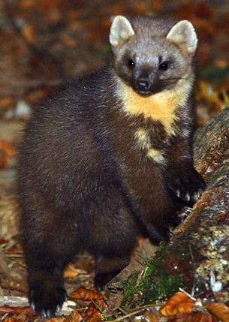
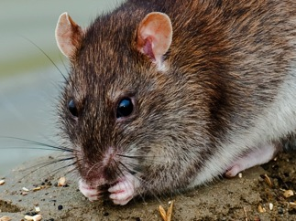
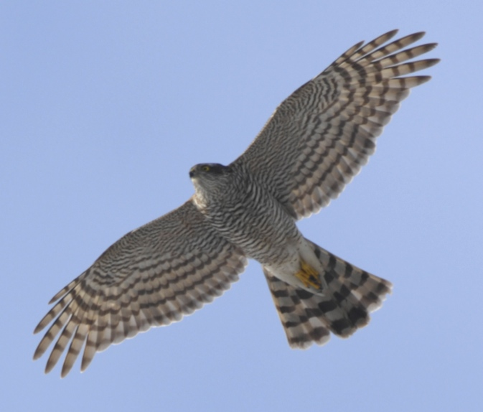
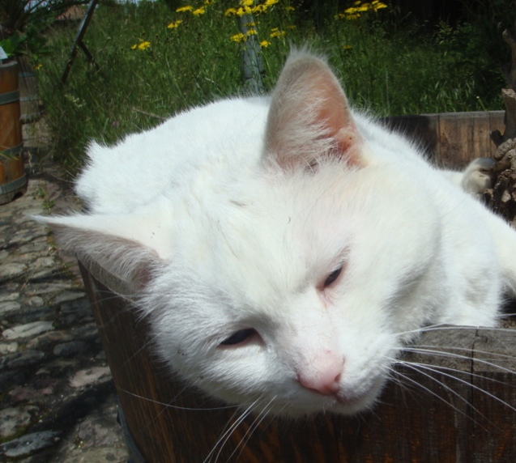
Menaces
Ennemis naturels
  Fouine/martre
  Musaraigne aquatique
  Rat brun
  Chat
  Epervier
Notes:
Le plus grand danger venant des prédateurs est que ceux-ci découvrent le nid et le vident. La nichée est ainsi perdue.
Les rats et les chats sont surtout un problème quand les nids du cincle sont installés sur des bâtiments ou d‘autres constructions dans les villes et les villages.
Les rapaces (surtout l‘épervier) peuvent attraper des cincles, aussi des adultes. Mais c‘est plutôt rare car, en cas de danger, les cincles se cachent dans les buissons de la rive ou plongent sous l‘eau.

Slide 34
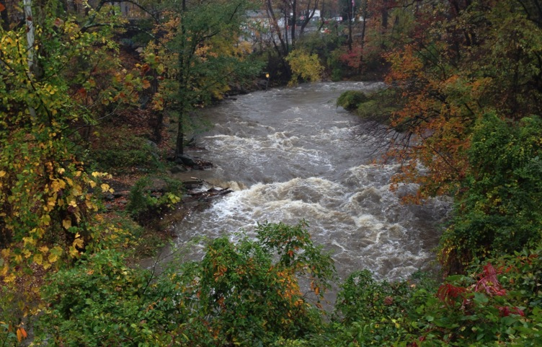
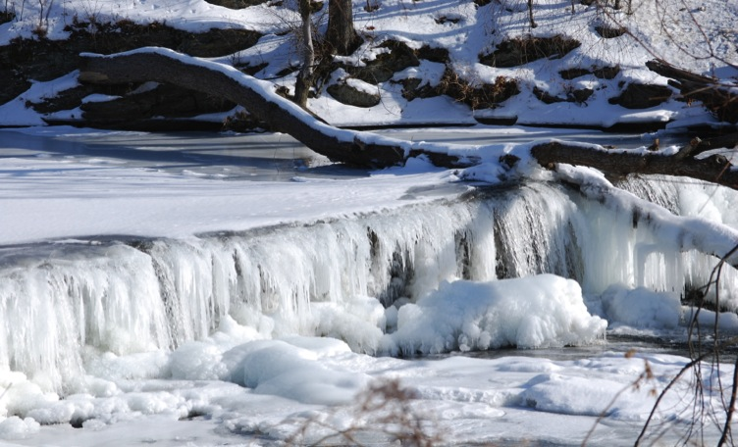
  Crues
  Retours de froid
  Gel des cours d‘eau
Notes:
Les crues peuvent inonder ou emporter le nid avec les oeufs ou les jeunes. Les crues rendent aussi plus difficile la recherche de nourriture.
Les retours de froid, en particulier au début de la nidification, peuvent entraîner un abandon de la nidification ou la mort de jeunes fraîchement éclos.
Lorsque son cours d‘eau gèle, le cincle part à des altitudes plus basses

Slide 35
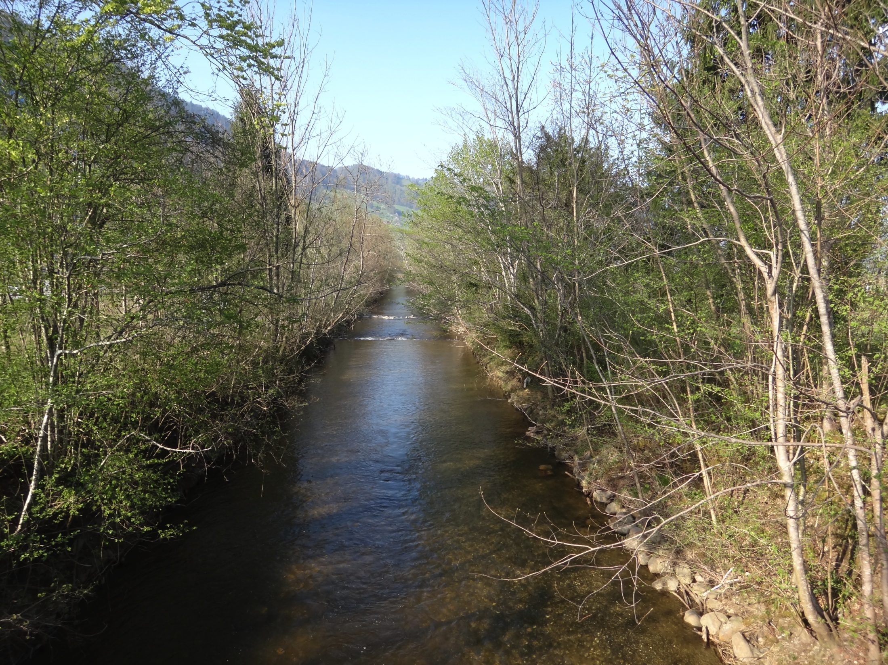
Canalisation
Le Cincle plongeur Oiseau de l‘année 2017
Notes:
Par la canalisation des rivières, on détruit l‘habitat des cincles. Les ruisseaux et rivières au courant turbulent, munis de grosses pierres et d‘îles servant de perchoirs disparaissent. Les murs en béton lisse qui remplacent les rives naturelles font disparaître les sites de nidification. La modification du régime de charriage et le compactage du fond des cours d‘eau détruisent l‘habitat pour la petite faune qui vit au fond de l‘eau, ce qui diminue l‘offre en nourriture pour le cincle.

Slide 36
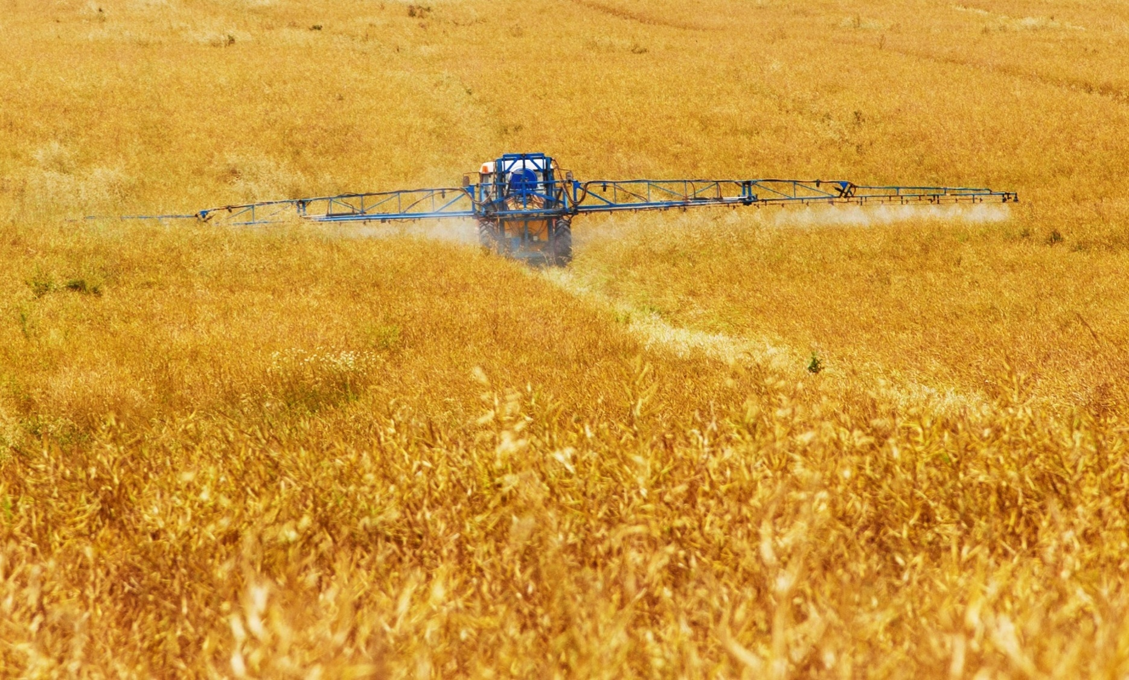
Déterioration de la qualité de l‘eau
Die Wasseramsel Vogel des Jahres 2017
Notes:
Eutrophisation des cours d‘eau par les engrais de l‘agriculture
Pollution avec des produits chimiques, des pesticides
→ Moins de nourriture pour les cincles

Slide 37
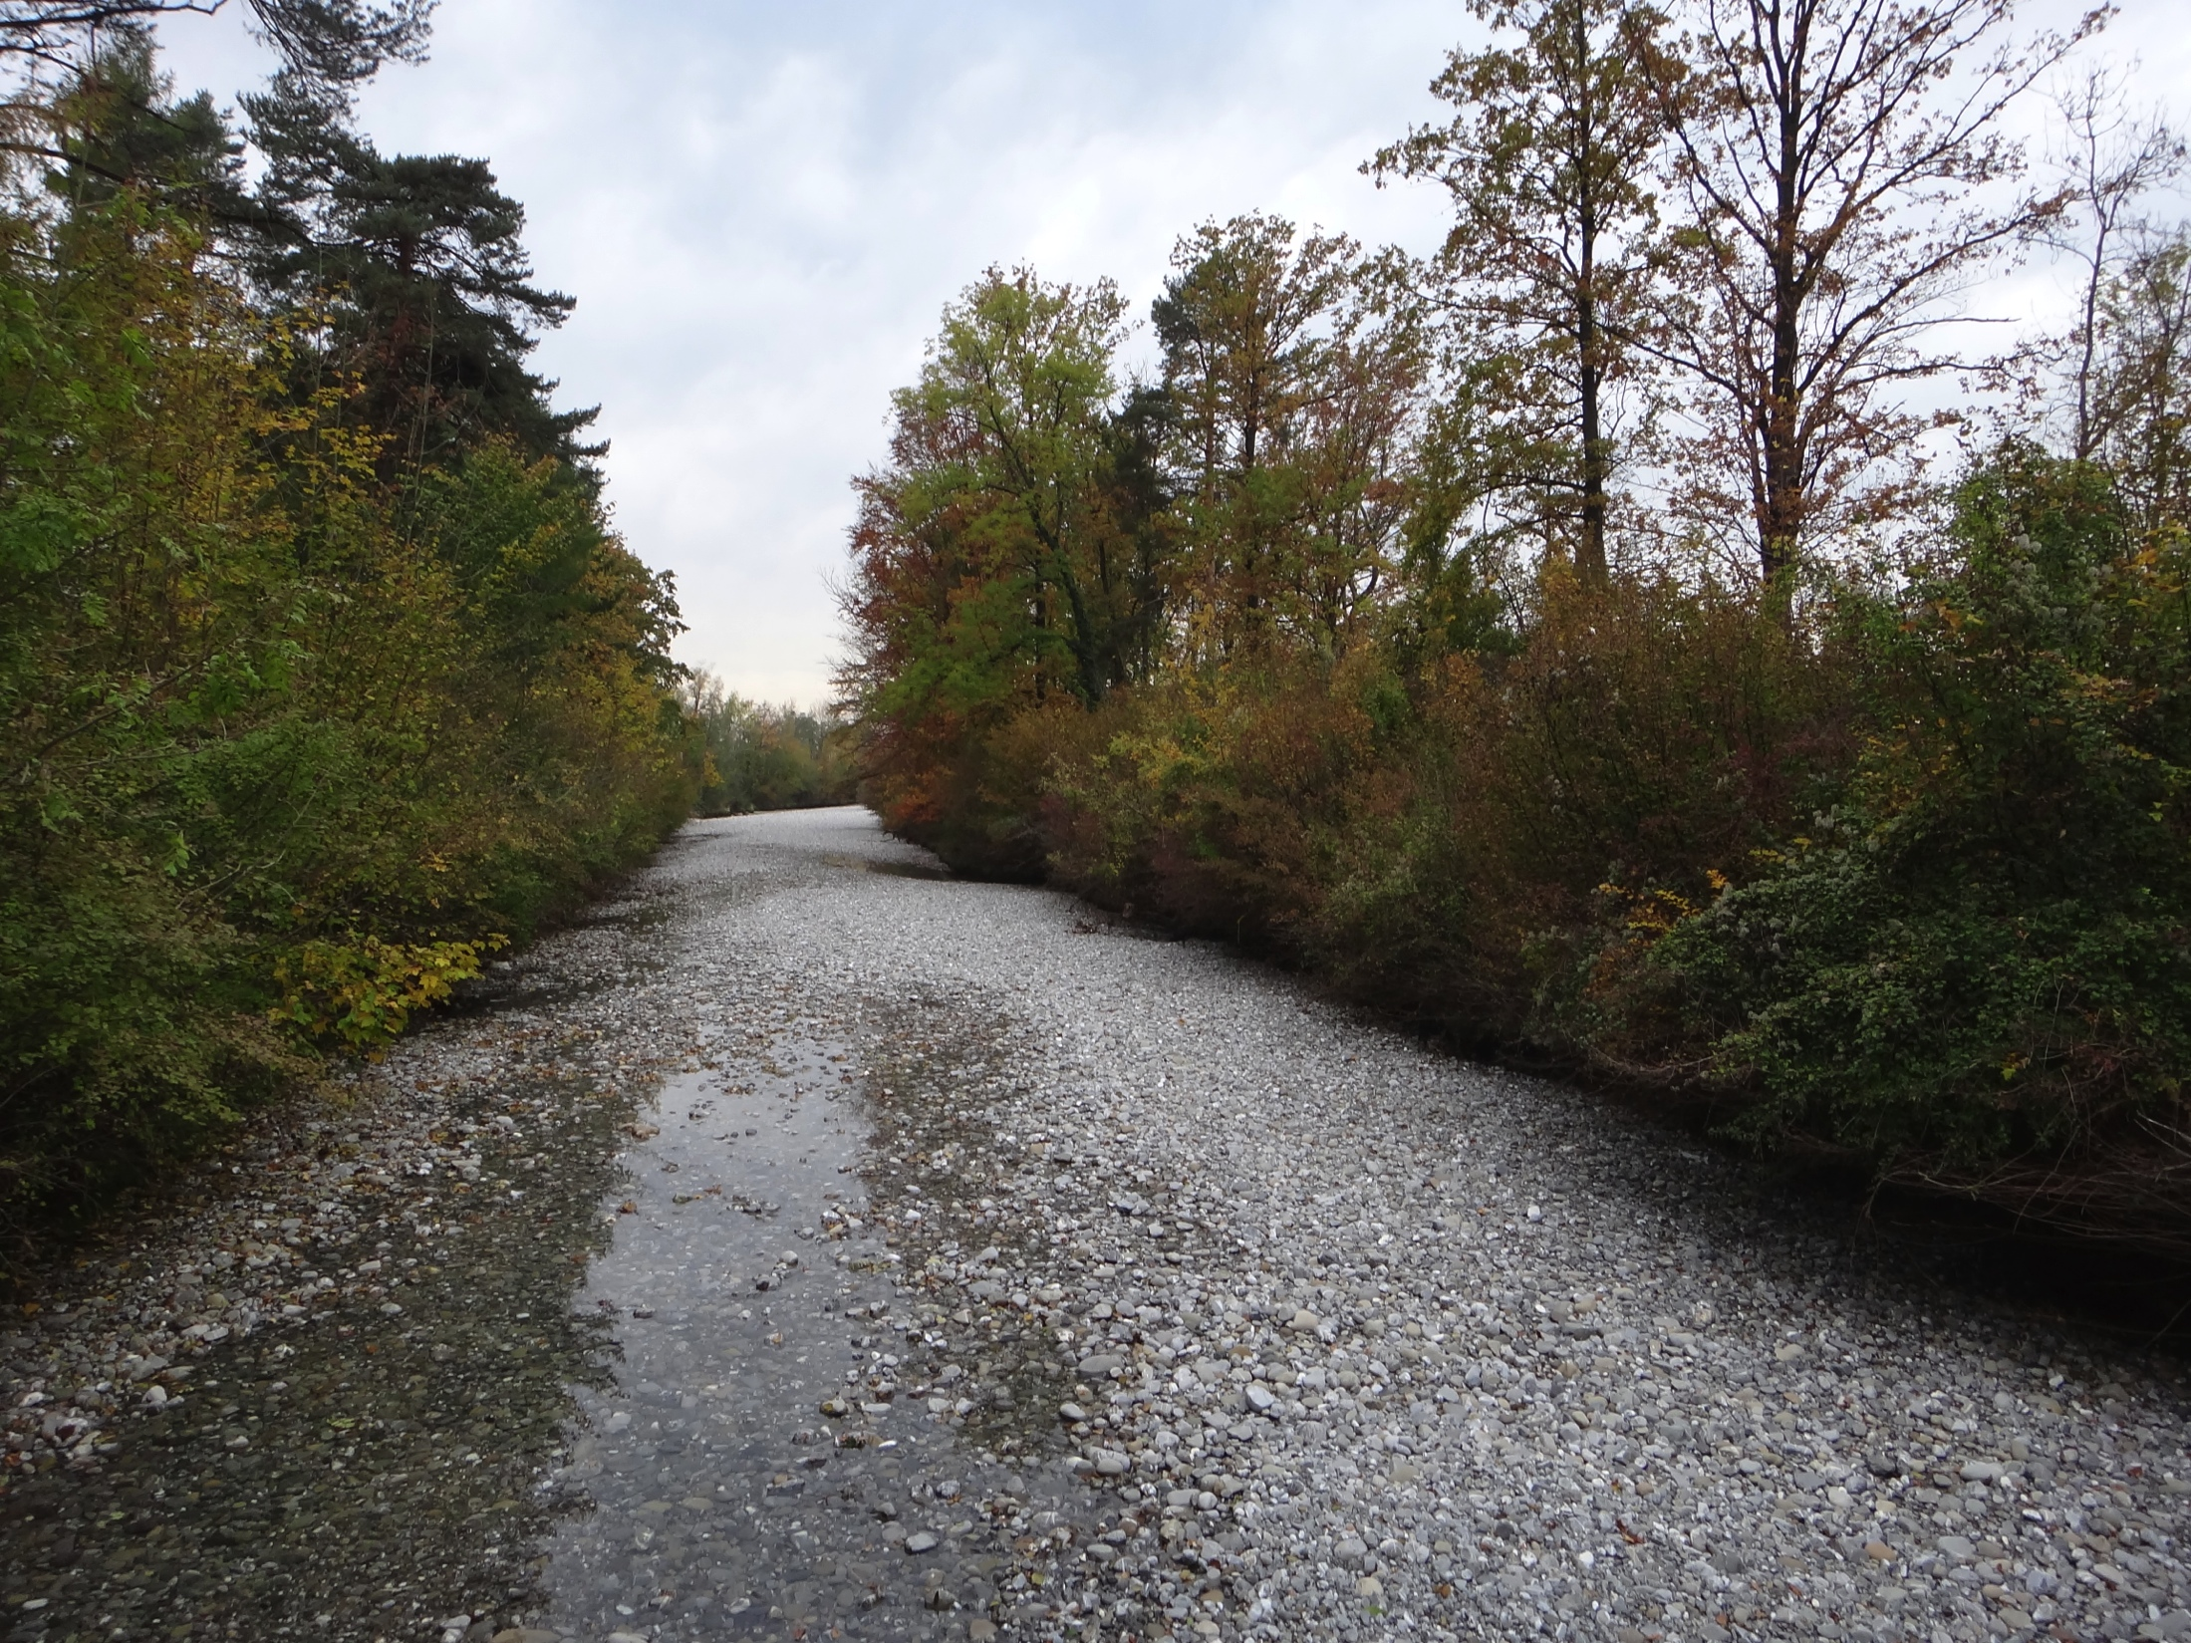
Débits résiduels
Notes:
Assèchement des cours d‘eau (débits résiduels insuffisants)
Grandes variations périodiques (éclusées des usines hydroélectriques)
-> réduit la nourriture pour le cincle

Slide 38
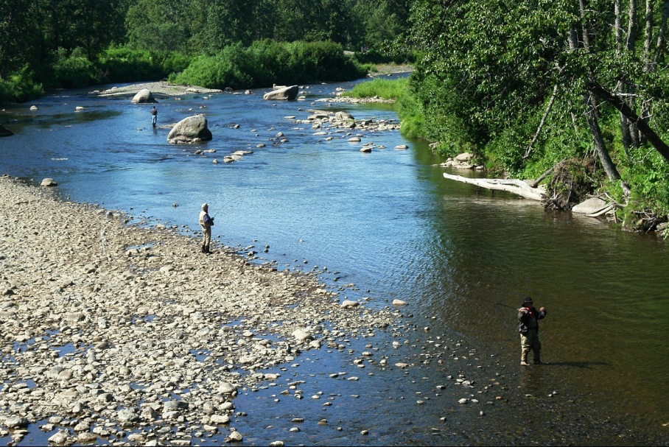
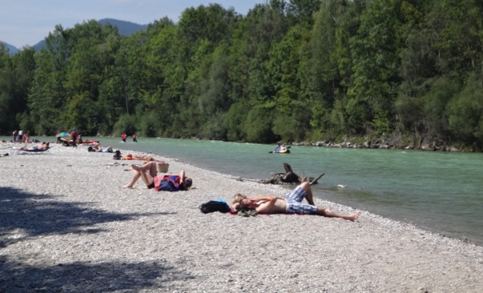
Dérangements par l‘homme
  Loisirs au bord de l‘eau
  Pêcheurs
Notes:
L‘occupation pendant des journées entières de l‘habitat des cincles (souvent aussi du Martin-pêcheur d‘Europe et de la Bergeronnette des ruisseaux) conduit, surtout pendant la période de reproduction, à un manque de nourriture pour les jeunes ou à un abandon de la nidification.

Slide 39
Protection / mesures
Eviter les éclusées
  Loi sur la protection des eaux (1992)
    Besoins en mesures pour les tronçons à débit résiduel à assainir
  Mise en oeuvre conséquente des assainissements

Slide 40
Maintenir l‘eau propre
  Moins d‘engrais dans l‘agriculture
  Réduire massivement l‘utilisation de pesticides
  Mettre en place des espaces réservés aux eaux
  Elimination correcte des médicaments et autres substances problématiques (pas dans les WC)

Slide 41
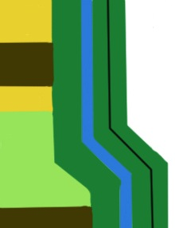
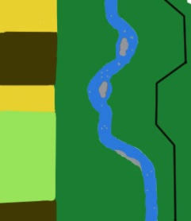
Revitalisation des cours d‘eau
Situation actuelle
Mesures nécessaires
Notes:
Situation actuelle
Cours d‘eau canalisés
Mesures nécessaires
Création de courants diversifiés, mise en place de pierres détournant le courant s‘il y a trop peu de place pour des cours d‘eau naturels (cela créé des endroits profonds et peu profonds, à courant rapide et courant lent)
Rives proches de l‘état naturel
Création de sites de nidification soit sous des ponts, soit le long de rives abruptes à l‘aide de souches d‘arbres
Chemin plus loin de la rivière (moins de dérangements), tronçons sans chemins

Slide 42
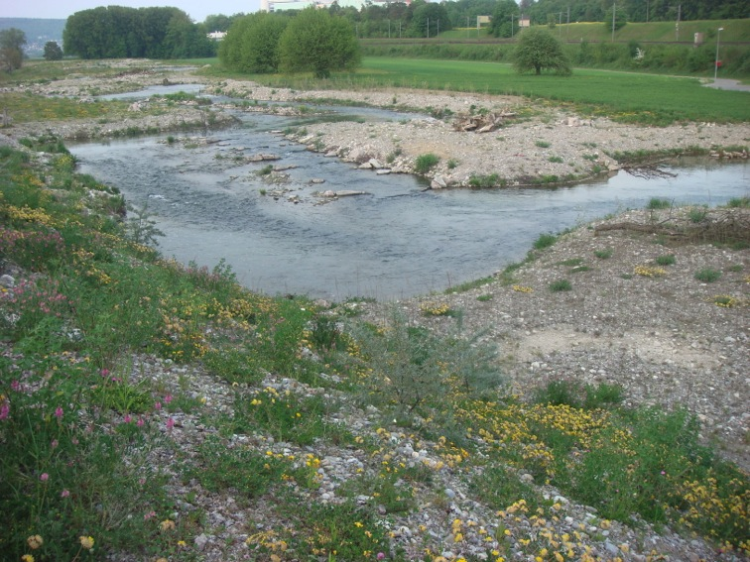
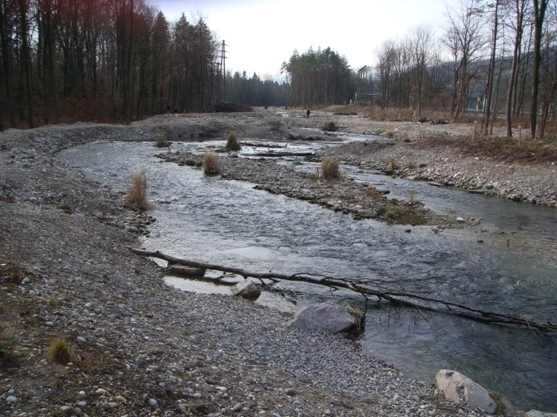
Notes:
Exemples de revitalisations réalisées (création d‘habitats adéquats pour le Cincle plongeur). Il est important d‘avoir suffisamment de courant et de pierres dans le courant, ainsi que des possibilités de nidification. Dans l‘image de droite, ces dernières sont absentes en raison des rives plates sans structures quasi partout.

Slide 43

Sites de nidification adéquats
  Installation de nichoirs
    P. ex. sous des ponts
    Dans des murs directement au-dessus de l‘eau
    Au moins 0.5 m au-dessus de la ligne des hautes eaux
    Pas accessibles pour les prédateurs
Notes:
Comme déjà mentionné, le manque de sites de nidification adéquats peut être un problème pour le cincle. On peut y remédier en installant des nichoirs le long de cours d‘eau offrants de bonnes conditions pour l’espèce.

Slide 44

Notes:
Sous les ponts, l‘installation de nichoirs peut souvent se faire assez facilement.

Slide 45

Mesures dans les agglomérations
Notes:
Site de nidification sous un pont (même en pleine ville et pont fortement fréquenté).
Cet exemple montre que le cincle peut vivre en pleine ville. Mais pour cela, il faut que le cours d‘eau présente des tronçons abrités des dérangements et que le lit de la rivière soit muni de pierres ou d‘autres structures.

Slide 46



L‘homme et l‘eau
Notes:
L‘homme, tout comme la nature, utilise l‘habitat des cours d‘eau dans les agglomérations. Il est donc important de planifier les cours d‘eau pour réserver des espaces aux loisirs humains et d‘autres où la nature est prioritaire avec des surfaces exemptes de dérangements.
Une mesure assez simple qui peut déjà beaucoup aider la nature, c‘est de ne faire de chemin que d‘un seul côté du cours d‘eau.

Slide 47
Zones prioritaires pour la nature et
zones pour les loisirs
agglomération
zone pour les loisirs
zone pour la nature
Notes:
Il est important d‘élaborer un concept pour le cours d‘eau dans les agglomérations pour définir les espaces laissés en priorité à la nature et qu‘on préserve donc des dérangements. D‘autres espaces servent aux loisirs des habitants. Les chemins le long des cours d‘eau ne doivent pas toujours se faire des deux côtés, mais parfois que sur un côté ou à une plus grande distance du cours d‘eau. Cela permet l‘installation d‘espèces qui ont ainsi des tronçons avec moins de dérangements. Les gens en profitent aussi, ils peuvent ainsi observer une faune et une flore plus riches.

Slide 48



Massnahmen Siedlungsraum
Die Wasseramsel Vogel des Jahres 2017
Fortsetzung
Notes:
-> Animer les auditeurs à participer: Qu‘en pensez-vous, est-ce que ces exemples sont adaptés pour la nidification du cincle?
En haut à gauche:
Habitat précieux pour de nombreuses espèces, mais cours d‘eau pas assez large pour le cincle, trop peu d‘eau. En outre trop de dérangements, car exposé en plein milieu du lotissement
A droite:
Le mieux adapté des trois, mais pas parfait non plus. Il y a relativement peu de perchoirs dans le cours d‘eau. Toutefois, un couple de cincle a niché sous le pont depuis lequel la photo a été prise.
En bas à gauche:
Trop de dérangements pour le cincle en raison des gradins sur la rive droite qui invitent à s‘asseoir

Slide 49


Notes:
Ces deux exemples sont plus adaptés: perchoirs pour le cincle, cours d‘eau suffisamment large, pas d‘accès direct à l‘eau pour l‘homme (moins de dérangements). Sur la photo de droite, les fissures dans le mur peuvent servir de sites de nidification.

Slide 50
Informations complémentaires
Brochure „Eau dans les agglomérations“
Brochure „Aides à la nidification“
Poster Cincle plongeur

Slide 51

Merci de votre attention
Le Cincle plongeur Oiseau de l‘année 2017

Slide 52
Images
  Photos des cincles:
  Stefan Wassmer,
  Werner Scheuber,
  Michael Gerber,
  Johann Hegelbach

